Slide 1
考勤主题

Slide 2
需求分析-5W2H
WHEN
WHY
什么时候需要上线:
本月15号前交付
用户为什么需要它:
了解班级的具体考勤情况,并能定位到异常指标的学生
1
2
3
4
5
WHAT
WHERE
WHO
这是一个什么需求:
展示考勤情况的BI需求
使用场景是哪里:
学校、培训机构
这是给谁设计的:
校长、学科负责人、班主任、考勤老师

Slide 3
需求分析-5W2H
HOW
这个产品需要怎么设计:
根据需求拆解指标,维度,粒度,从RPT层反推前面的层级设计,获取需要的数据
6
7
HOW MUCH
做到什么程度,功能的可拓展性能如何:
用户能通过FineBI的拖拽实现班级维度的考勤指标聚合,下钻维度能达到学生,粒度精细到上午、下午、晚自习.后续能根据用户需求实现年、月的上卷,进行功能拓展

Slide 4
需求拆解
维度
粒度
指标
时间维度: 天
类型维度: 班级
下钻维度: 学生
考勤粒度:
上午、下午、晚自习
班级出勤人数
班级迟到人数
班级请假人数
班级旷课人数
班级出勤率
班级迟到率
班级请假率
班级旷课率

Slide 5
分层概述
RPT
将DWS通过presto传入到mysql
连接Finebi,完成班级维度的聚合与展现.
rpt
DWS
dws 表数:1
通过条件判断,将宽表进行转换合并,形成学生单日维度的考勤情况,粒度为上午、下午、晚自习.
DWB
dwb 表数:2
通过关联条件进行join,形成两张宽表
分别是<正常与迟到宽表>与<请假宽表>
ODS
ods 表数:5
hive中创建对应表,同时将字段格式进行修改.
通过sqoop将mysql中的原始数据传到hive.
OLTP 表数:5
OLTP层
原始数据

Slide 6
原始数据-OLTP-ODS
班级在读学生人数:
根据班级和日期，查询出班级在读的学生人数
class_studying_student_count
班级课表:
用来判断班级是否有课，而且不是开班典礼
course_table_upload_detail
tbh_student_signin_record
班级作息时间表:
用来判断学生是否开启共屏进入学习
班级作息时间表:
用来获取班级作息时间以判断学生是否按时出勤
tbh_class_time_table
student_leave_apply
学生请假申请表:
用来获取请假学生

Slide 7
DWB层-打卡宽表
①class_id匹配
②用class_date匹配对应有效期的作息时间
tbh_class_time_table
①class_id匹配
②time_table_id匹配对应的作息时间id
content<>’开学典礼’
①class_id匹配
②signin_date匹配对应class_date
tbh_student_signin_record
course_table_upload_detail
①class_id匹配
②class_date匹配对应studying_date
normal_class_flag=1
创建辅助列:
①课前40分钟
②课后10分钟
class_studying_student_count

Slide 8
DWB层-请假宽表
①class_id匹配
②用class_date匹配对应有效期的作息时间
tbh_class_time_table
①class_id匹配
content<>’开学典礼’
①class_id匹配
②请假日期区间匹配对应class_date
student_leave_apply
course_table_upload_detail
①class_id匹配
②class_date匹配对应studying_date
①审批通过
②未撤销
③有效
class_studying_student_count

Slide 9
DWS层
单条考勤类型判断
单个学生考勤类型判断
指标构造,颗粒度细化
轻度聚合
对<打卡宽表>中的考勤记录进行单条判断,添加3列”考勤判断”(早上、下午、晚自习)进行分类,分类内容为”2正常”、”1迟到”、”0其他”.
①利用max窗口函数获得学生在某个考勤时间段的考勤类型.
②用row number窗口函数以student_id,class_date去重
①创建’正常’、’迟到’、’请假’、’考勤时间段’四列
②用if函数对早上的考勤情况进行判断:
Ⅰ.如果max窗口函数为2,则在”正常”列标为1
Ⅱ.max窗口函数为2则在”迟到”列标为1
Ⅲ.max窗口函数为0则两列不得分.
Ⅳ’请假’列标为0
Ⅴ.”考勤时间’列标为’morning’
③另两个时间段同理
用max函数对’正常’、’迟到’、’请假’、’班级总人数’进行聚合
group by 学生id、班级id、class_date
单条请假类型判断
单个学生请假类型判断
UNION
对<请假宽表>中的请假记录进行单条判断,添加3列”kaoqing”(早上、下午、晚自习)进行分类,分类内容为”1请假”、”0无请假”.
①利用max窗口函数获得学生在某个考勤时间段的请假类型.
②用row number窗口函数以student_id,class_date去重
①创建’正常’、’迟到’、’请假’、’考勤时间段’四列
②用if函数对早上的考勤情况进行判断:
Ⅰ.如果max窗口函数为1,则在”请假”列标为1
Ⅱ.max窗口函数为0则在”请假”列标为0
Ⅲ’正常’列标为0
Ⅳ’迟到’列标为0
Ⅴ.”考勤时间’列标为’morning’
③另两个时间段同理
.

Slide 10
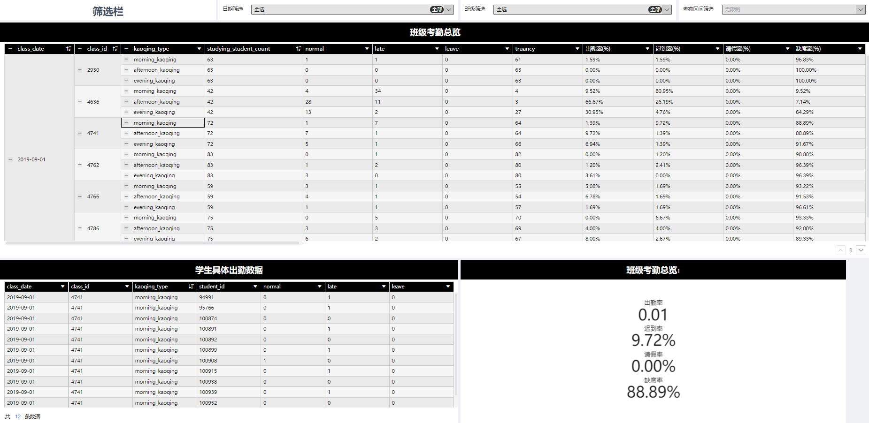
RPT层-FineBI

Slide 11
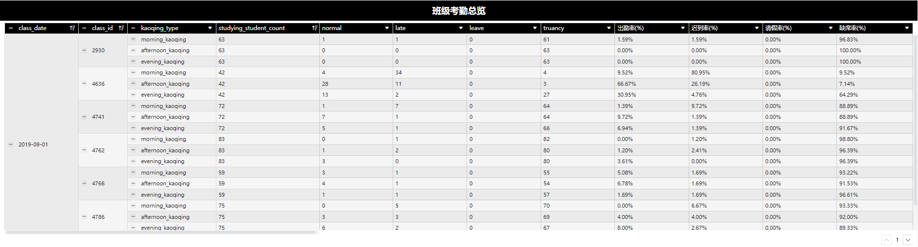
RPT层-FineBI
维度
指标
颗粒度

Slide 12
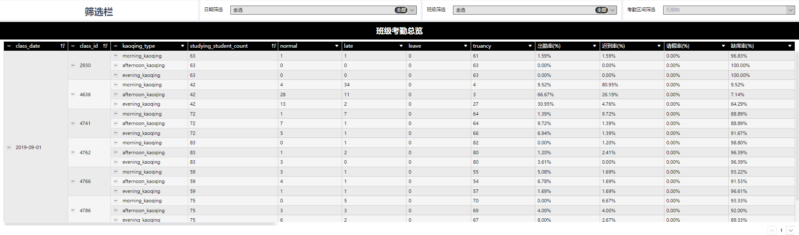
RPT层-FineBI
用户可根据三个维度进行筛选,精确搜索到想要的考勤记录

Slide 13
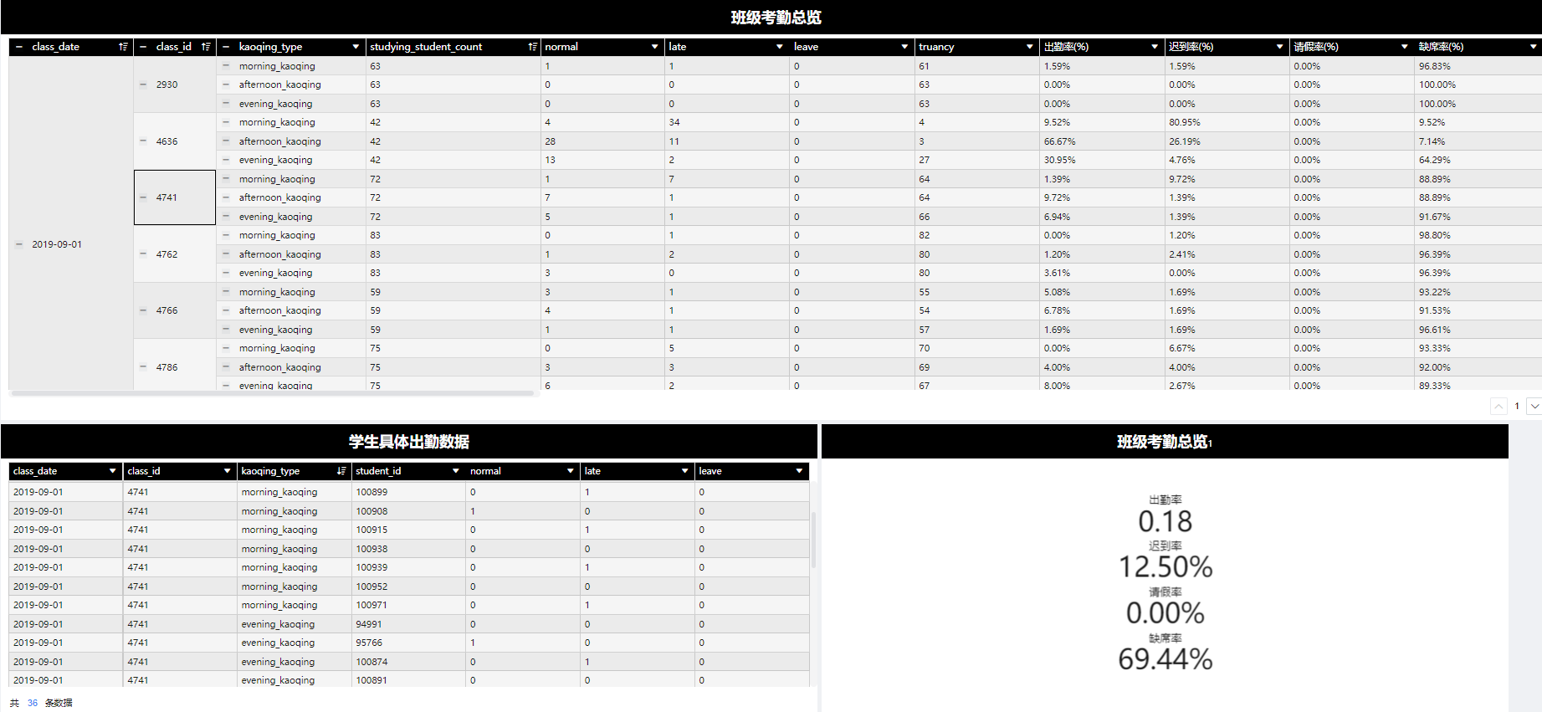
RPT层-FineBI
用户可通过点击<班级考勤总览>的相应班级,下钻联动到<学生具体出勤数据>

Slide 14

RPT层-FineBI
用户可通过点击<班级考勤总览>的相应考勤时间段,下钻联动到对应班级、对应时间段的<学生具体出勤数据>

